Slide 1
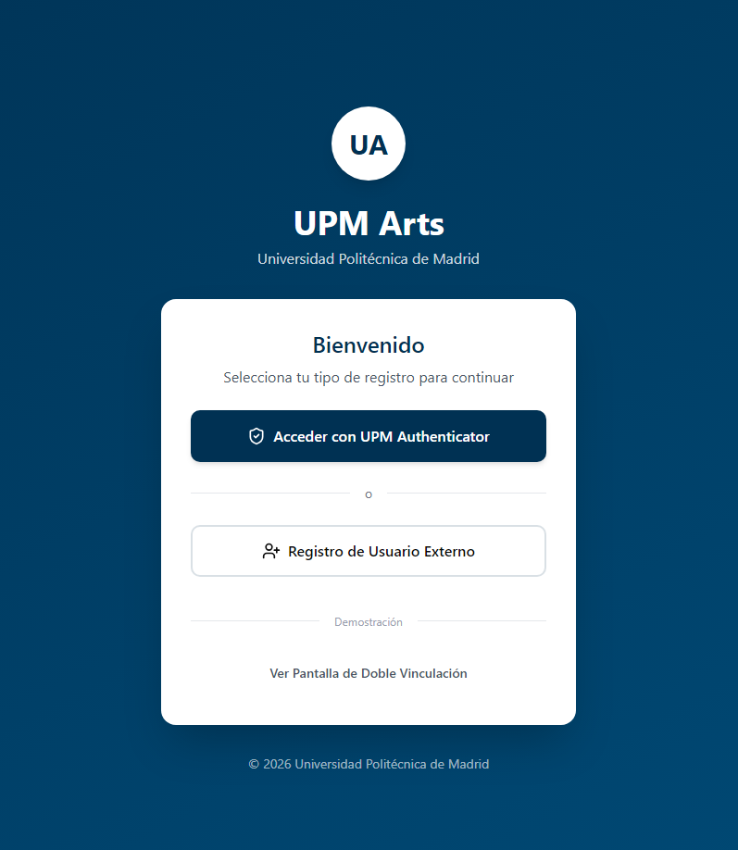
[Traza con RNF04] Interfaz ajustada estrictamente al manual de identidad gráfica oficial de la UPM.
[Traza con RF02] Inicia la integración con el servicio externo para validar la identidad UPM.
[Traza con RF01] Vía de autoregistro para los participantes sin cuenta institucional.
[RF02 - Intercepción de Doble Rol]

Slide 2
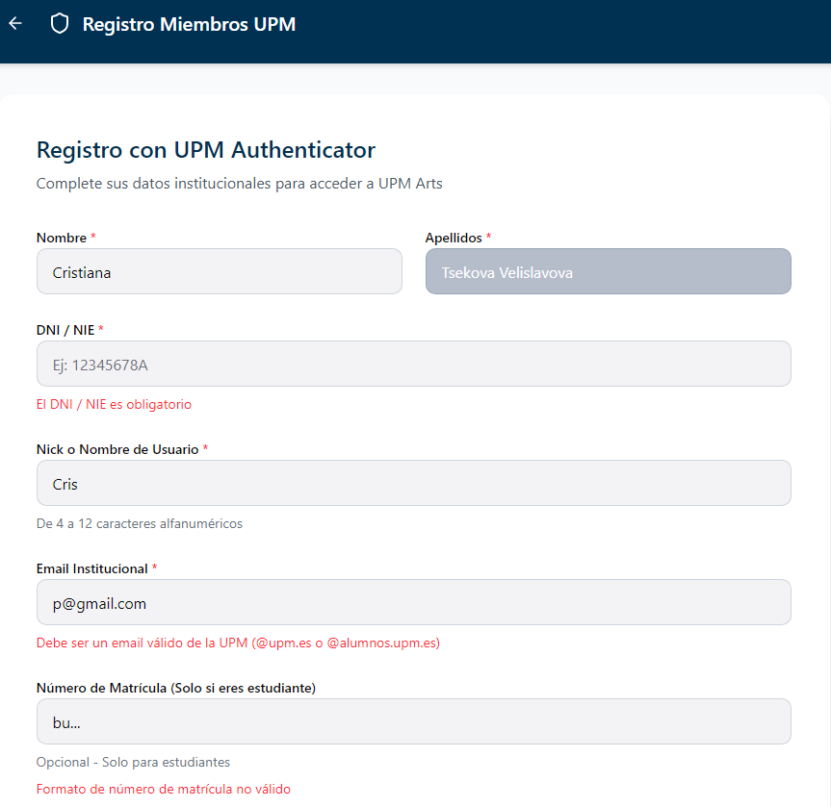
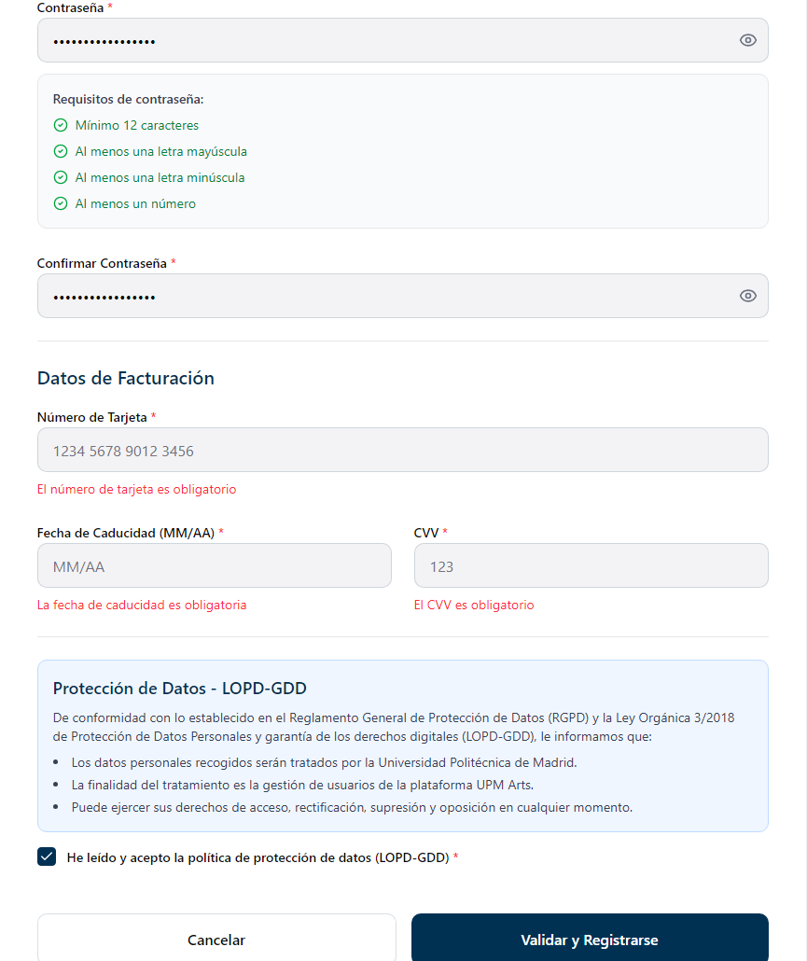
[Cumple RNF01] Validación interactiva de la política de seguridad de credenciales.
[Traza con RF01] Dato de identificación personal obligatorio.
[Traza con RF01 - Paso 3] Registro seguro de datos bancarios durante el alta para futuros cobros de actividades.
[Cumple RNF02] Verificación del cumplimiento de la normativa LOPD-GDD.
[Traza con RF01] Entrada específica para alumnos UPM que se asocia tras la validación del Authenticator.
[Salida RF01] Creación de cuenta con rol asignado y tarjeta vinculada.

Slide 3
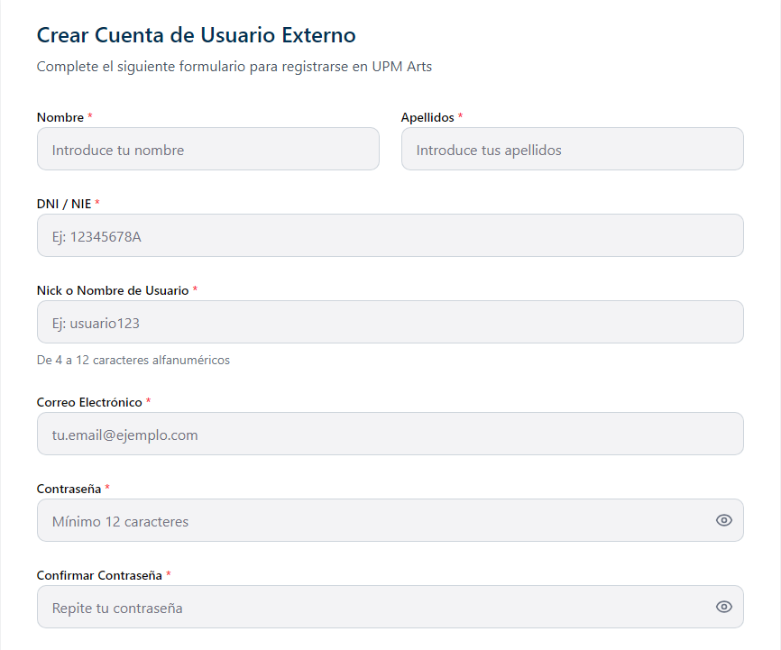
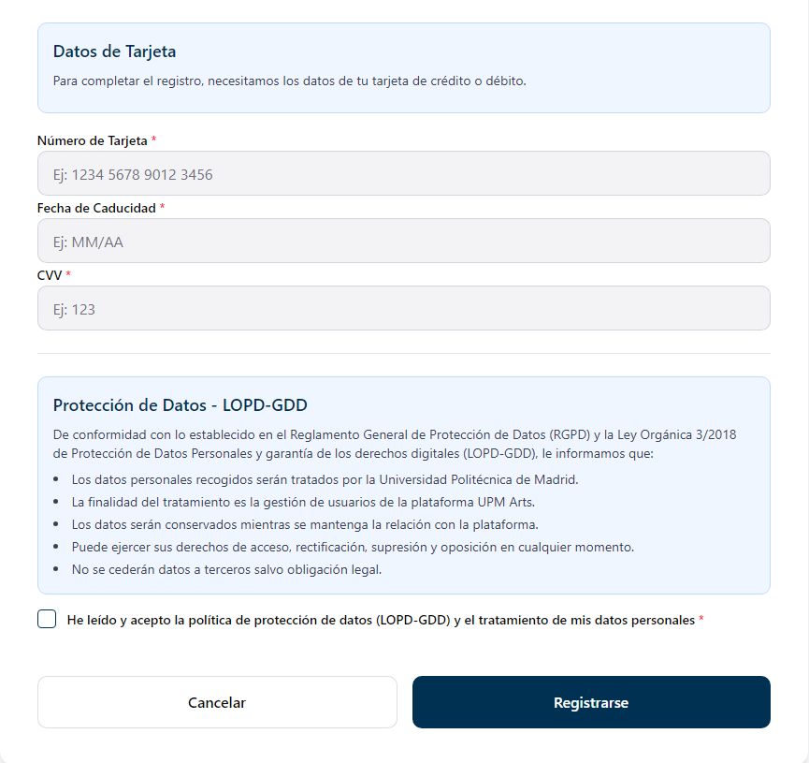
[Traza con RF01 - Paso 1] Validación de nick alfanumérico (4-12 caracteres) y filtrado de términos conflictivos.
[Traza con RF01 - Paso 3] Registro seguro de datos bancarios durante el alta para futuros cobros de actividades.
[Traza con RF01 - Paso 1] Validación de nick alfanumérico (4-12 caracteres) y filtrado de términos conflictivos.
[Cumple RNF02] Verificación del cumplimiento de la normativa LOPD-GDD.
[Traza con RF02 - Precondiciones] Entrada de dominio institucional para invocar la pasarela UPM Authenticator.
[Traza con RNF01] Cumplimiento de política: longitud mínima de 12 caracteres, mayúscula, minúscula y número.
[Traza con RNF06] Garantía de tiempo de respuesta inferior a 5 segundos en la validación con servicios externos.

Slide 4
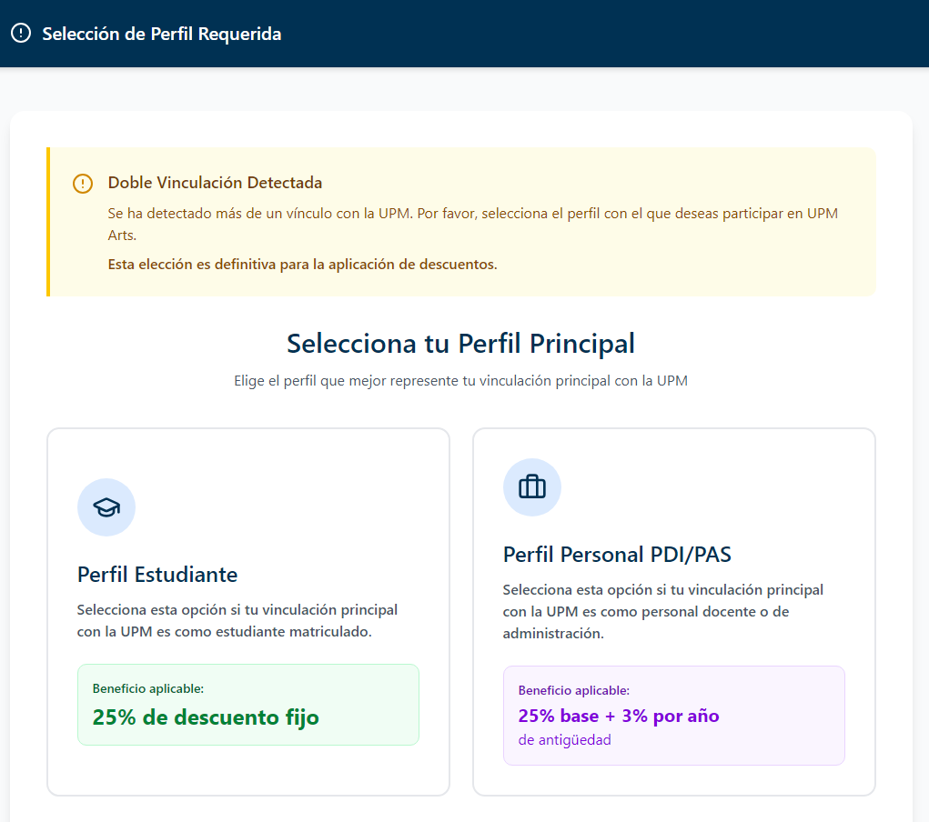
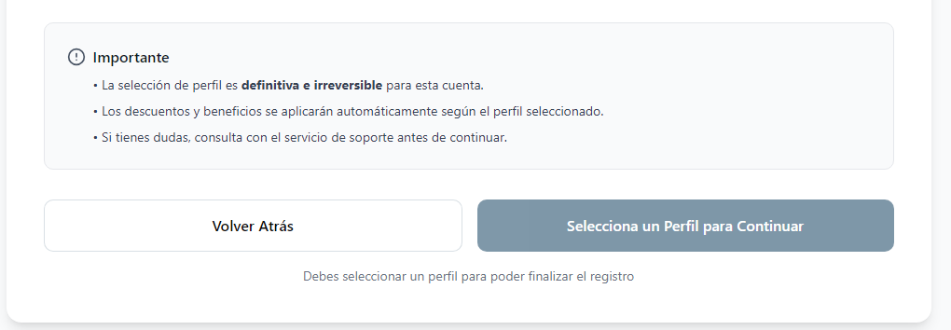
[Restricción Lógica - Exclusividad de Perfil]
[RF01 / RF03 - Perfil Alumno]
[RF01 / RF03 - Perfil Staff]

Slide 5
